Slide 1
第二台裝置準備
Member：王凱鋒
日期：113/10/29

Slide 2
新到貨的nsp32
新
舊
鏡頭不一樣！？

Slide 3
鏡頭尺寸不合

Slide 4
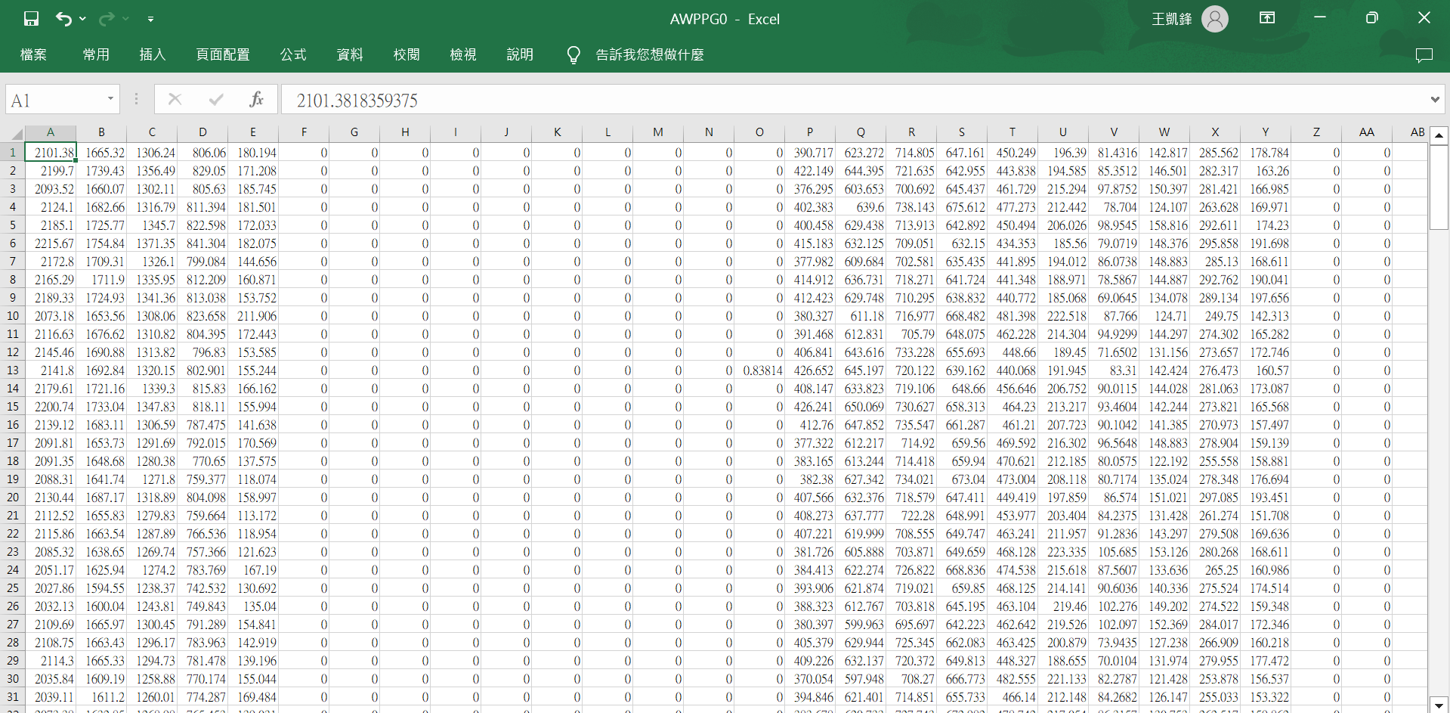
儲存的資料

Slide 6
和舊裝置有點不同

Slide 7
新舊nsp32固定光源實驗
Member：王凱鋒
日期：113/11/12

Slide 8
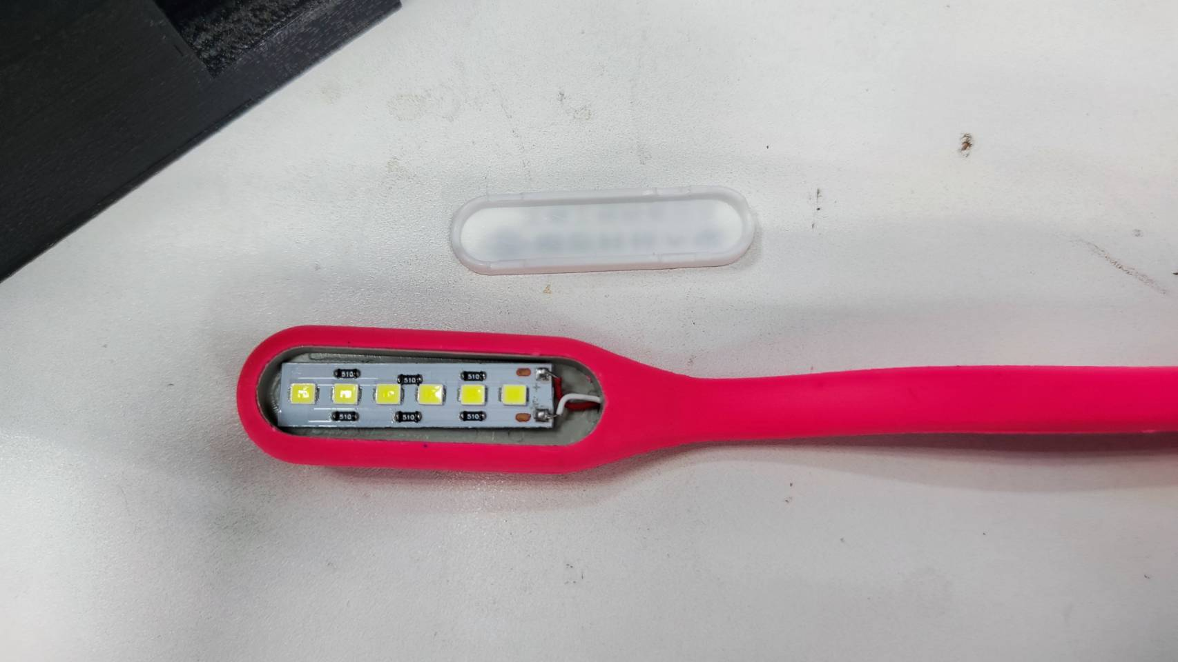
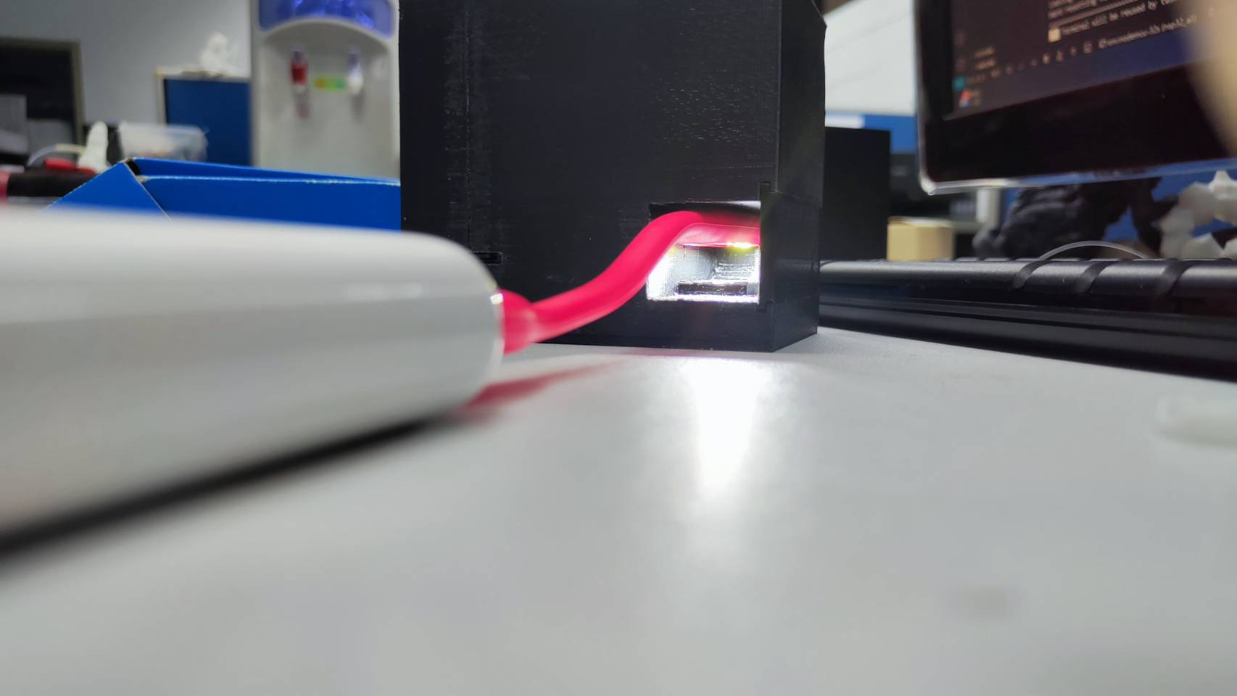
實驗方式
1. 關閉光源模組燈源
2. 採同一光源檢測兩顆nsp32光譜是否相同

Slide 10
推測
新舊晶片的鏡頭，於每個波段可能因為製程的關係敏感度有所不同

Slide 11
討論
要不要直接換鏡頭看看? X
直接使用新的，就得當展示機 O

Slide 12
新舊nsp32光譜實驗
Member：王凱鋒
日期：113/11/19

Slide 13
前情
上次實驗所收集到的光譜不是正確的，經過調整nsp32曝光時間依然如此，但是當我離遠一點收集光譜時，波形就接近正確的，所以推測是光源太強，導致每個波段都被衝到最高點

Slide 14
impulse response ?
sinc ?

Slide 15
實驗室環境光 光譜

Slide 16
白光LED 光譜

Slide 17
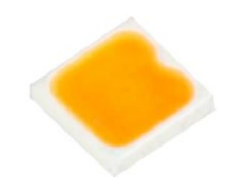
Sunlike LED 光譜

Slide 18
R=1k 光源模組光譜

Slide 19
R=1k 光源模組光譜 調光53%

Slide 20
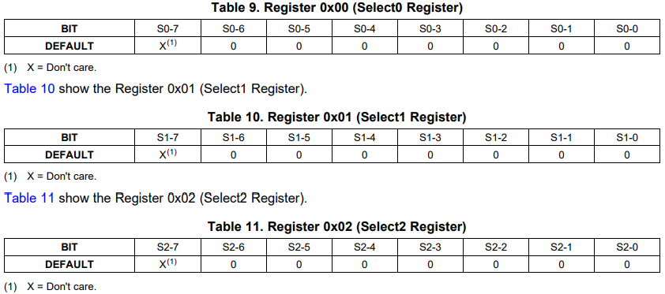
如何調光

Slide 21
